Slide 1
NHIỆT LIỆT CHÀO MỪNG CÁC EM HỌC SINH
LỚP 6
MÔN : MĨ THUẬT
Giáo viên : Nguyễn Thị Trinh Nữ

Slide 2
Chủ đề: Biểu cảm của màu sắc
Bài 4:Thiệp chúc mừng
(2 Tiết )

Slide 3
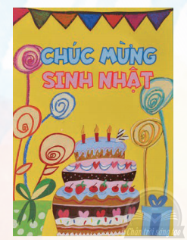
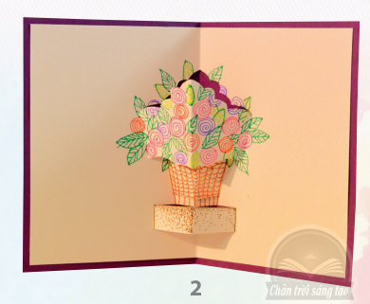
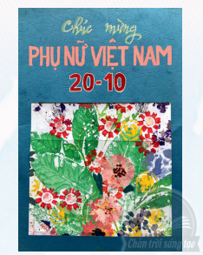
1. HOẠT ĐỘNG 1: KHÁM PHÁ HÌNH THỨC CỦA THIỆP CHÚC MỪNG.
Quan sát tranh và cho biết:
Hình thức, kiểu chữ, nội dung của thiệp như thế nào?
Cách sắp xếp chữ, hình, màu trên mỗi thiệp có gì khác nhau?

Slide 4
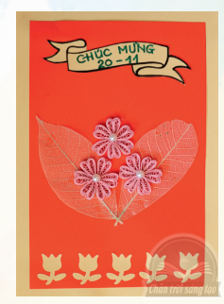

Slide 5
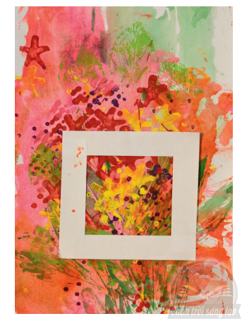
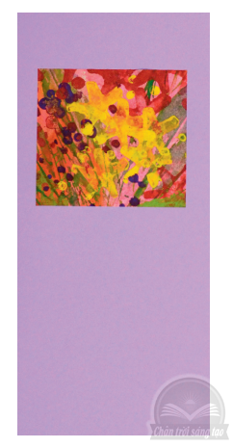
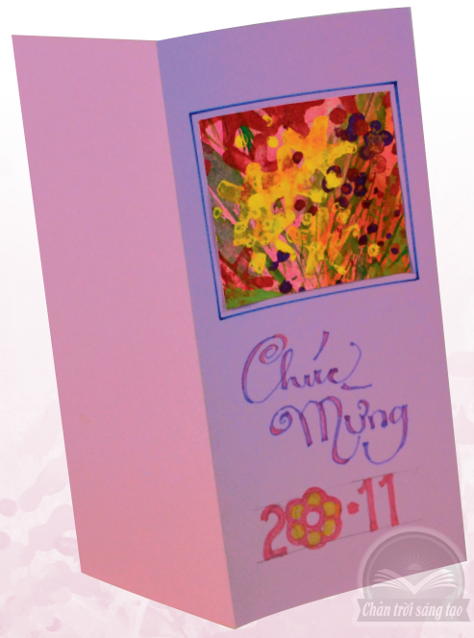
HOẠT ĐỘNG 2: CÁCH TẠO THIỆP CHÚC MỪNG
B1:Xác định mục đích và nội dung của thiệp.
B2: Lựa chọn giấy xác định kích thước thiệp.
B3: Lựa chọn phần hình ảnh yêu thích trong bài tranh in hoa, lá
B4: Cắt và dán hình đã chọn vào mặt chính để trang trí thiệp.
B5: Viết chữ và trang trí thêm để phù hợp với mục đích của thiệp.

Slide 6
HOẠT ĐỘNG 3: TẠO THIỆP CHÚC MỪNG VỚI HÌNH CÓ SẴN
Trổ 1 khung hình có kích thước phù hợp để lựa chọn phần hình trang trí mặt chính thiệp
Di chuyển khung hình trên bài in hoa, lá để chọn mảng màu phù hợp.
Tạo thiệp chúc mừng theo ý thích.

Slide 7
HOẠT ĐỘNG 4: TRƯNG BÀY SẢN PHẨM VÀ CHIA SẺ
Nêu cảm nhận và phân tích:
Thiệp em yêu thích.
Cách sắp xếp chữ và hình trên thiệp.
Sự phù hợp của hình, màu trang trí với nội dung thiệp.
Cách điều chỉnh để thiệp hoàn thiện về thẩm mĩ.

Slide 8
HOẠT ĐỘNG 5:
TÌM HIỂU ỨNG DỤNG CỦA THIỆP CHÚC MỪNG TRONG ĐỜI SỐNG
Nêu các cách sử dụng thiệp trong đời sống.
Chia sẻ dự định về việc dùng thiệp em vừa thực hiện

Slide 9
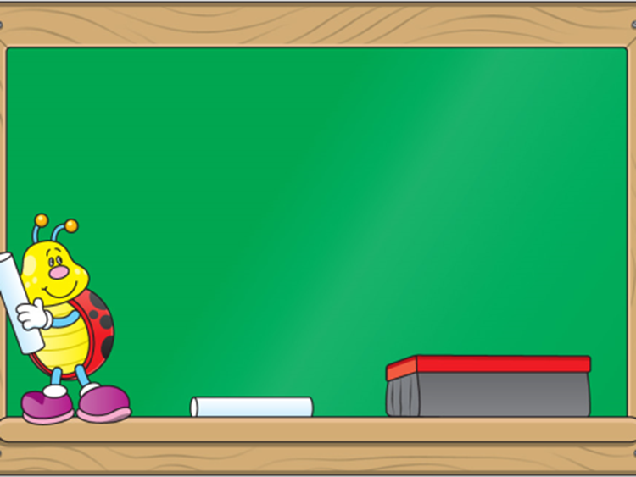
Nhận xét - dặn dò:
- Nhận xét chung tiết học.
- Về nhà xem trước bài: Những hình vẽ trong hang động
- Chuẩn bị đầy đủ SGK, VBT và đồ dùng học tập:, bút chì, tẩy, màu vẽ cho tiết học sau.

